Slide 1
Любимые места нашего города
Фароян Е.А.
МБДОУ – детский сад комбинированного вида № 511
Notes:
----- Заметки к собранию (28.10.20 20:58) -----

Slide 2
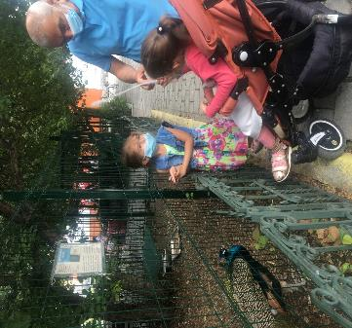
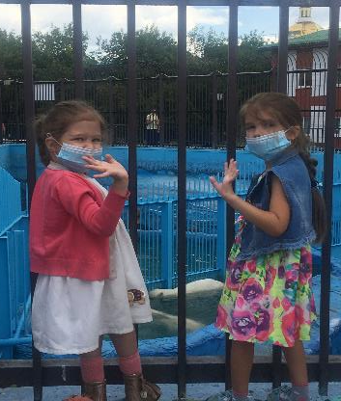
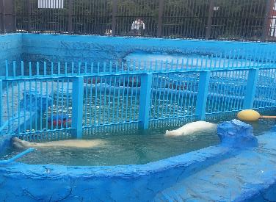
ВЫХОДНОЙ В ЗООПАРКЕ ЕКАТЕРИНБУРГА

Slide 3
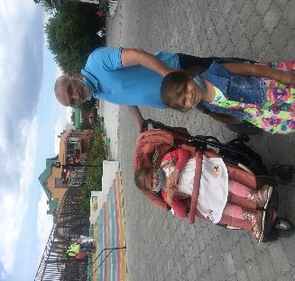

Slide 4
НА ПЛОТИНКЕ У ФОНТАНОВ

Slide 5
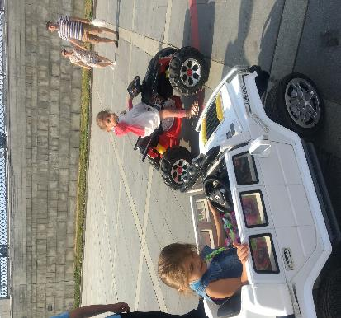
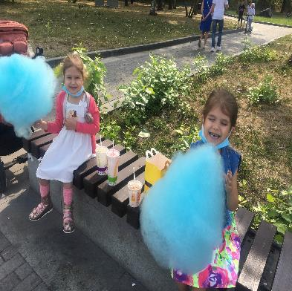
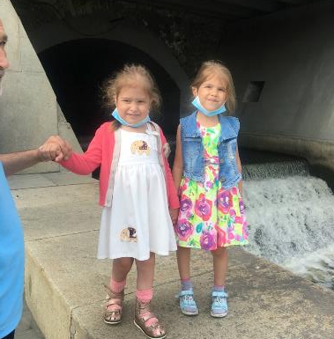

Slide 7
